Slide 1
السَّلامةُ أَثْناءَ رُكُوبِ السَّيارةِ

Slide 2
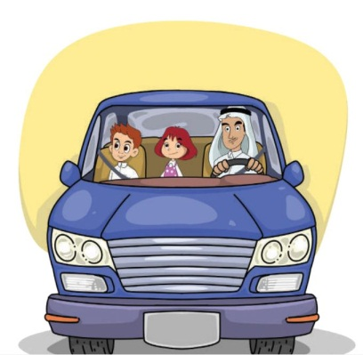
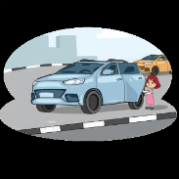
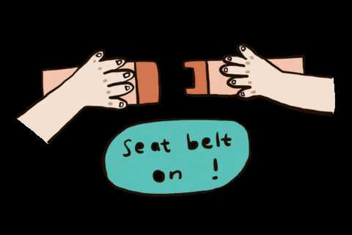
السَّلامةُ أَثْناءَ رُكُوبِ السَّيارةِ
اُكْتُبِي اسْمَ وَسِيلةِ المُواصَلاتِ المُسْتَخْدَمة
متروك للطالبة
الوحدة
1
صحتي و سلامتي
السَّلامةُ أَثْناءَ رُكُوبِ السَّيارةِ
تأكدْي منْ ربطِ حزامَ الأَمانِ أَثْناءَ رُكُوبِ السَّيارةِ.
لا تنسي
حزام الأمان

Slide 3
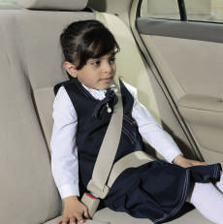
مَبادِئ السَّلامةِ أَثْناءَ رُكُوبِ السَّيّارةِ
أَرْبِطُ حِزامَ الأَمانِ وَأُذَكِّرُ وَالِدَيَّ وإِخْوَتِي بِرَبْطِهِ
الوحدة
1
صحتي و سلامتي
السَّلامةُ أَثْناءَ رُكُوبِ السَّيارةِ

Slide 4
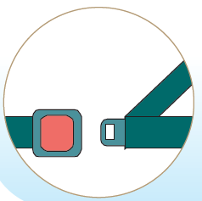
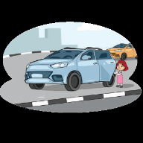
نشاط 1
السؤال
ماذا يَحْدُثُ لَوْ لَمْ يَرْبِطِ الراكِبُ
حِزامَ الأَمانِ بِالسَّيّارةِ ؟
الوحدة
1
صحتي و سلامتي
السَّلامةُ أَثْناءَ رُكُوبِ السَّيارةِ
الجواب
التعرُّض لإصابات قد تكون خطيرة إذا وقع حادث لا قدَّر الله

Slide 5
مِنَ الَّنتائِجِ المُتَرَتِّبةِ عَلى رَبْطِ حِزامِ الأَمانِ لِلراكِبِ ما يأتي:
1
يُثَبِّتُ الراكِبَ فِي المِقْعَدِ
الوحدة
1
صحتي و سلامتي
السَّلامةُ أَثْناءَ رُكُوبِ السَّيارةِ
2
يَمْنَعُ خُرُوجَ الراكِبِ مِنَ السيّارةِ فِي حالِ الاصطِدامِ
3
يَمْنَعُ اصطِدامَ بعض الرُّكّابِ بِبِعْض داخِلَ السيّارةِ

Slide 6
نشاط 2
السؤال
هَلْ يُوجَدُ حِزامُ أَمانٍ فِي وَسِيلةِ نَقْلٍ أُخرى؟ ماذا تُسَمَّى؟
الوحدة
1
صحتي و سلامتي
السَّلامةُ أَثْناءَ رُكُوبِ السَّيارةِ
الجواب
نعم , و تُسمَّى الطائرة

Slide 7
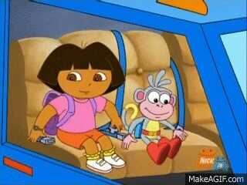
صغيرتي !!!
الوحدة
1
صحتي و سلامتي
1
من أجل سلامتنا فلنربط حزام الأمان
السَّلامةُ أَثْناءَ رُكُوبِ السَّيارةِ

Slide 8
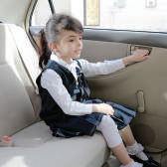
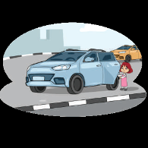
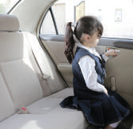
صغيرتي !!!
لا أَرْكَبُ السَّيّارةَ وَلا أَنْزِلُ مِنْها حَتّى أَتَأكَّدَ مِنْ وُقُوفِها تَمامًا.
1
الوحدة
1
صحتي و سلامتي
2
بَعْدَ الرُّكُوبِ أُقْفِلُ البابَ بِمِفْتاحِ الأَمانِ
السَّلامةُ أَثْناءَ رُكُوبِ السَّيارةِ
3
لا أَعْبَثُ أَوْ أَتَحَرَّكُ كَثِيراً فِي السَّيّارةِ
3
لا أُخْرِجُ رَأْسِي أَوْ أَجْزاءً مِنْ جِسْمِي مِنْ نافِذةِ السَّيّارةِ.

Slide 9
سؤال
لا أَرْكَبُ السَّيّارةَ وَلا أَنْزِلُ مِنْها حَتّى أَتَأكَّدَ مِنْ وُقُوفِها تَمامًا. لِماذا؟
الوحدة
1
صحتي و سلامتي
السَّلامةُ أَثْناءَ رُكُوبِ السَّيارةِ
جواب
حتى لا أتعرض للأذى أو السقوط

Slide 10
سؤال
ما أخطارُ فتحِ البابِ أثناءَ سيرِ السيارة؟
الوحدة
1
صحتي و سلامتي
السَّلامةُ أَثْناءَ رُكُوبِ السَّيارةِ
جواب
التعرُّض للسّقوط و الحوادث و قد يتسبَّب في الوفاة

Slide 11
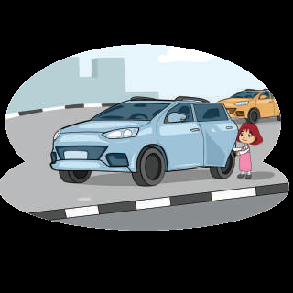
نشاط 3
سؤال
لِمَ يَجِبُ اسْتِخْدامُ البابِ القَرِيبِ مِنَ الرَّصِيفِ عِنْدَ رُكُوبِ السَّيّارةِ وَالنُّزُولِ مِنْها.
الوحدة
1
صحتي و سلامتي
السَّلامةُ أَثْناءَ رُكُوبِ السَّيارةِ
جواب
لكي لا أعرِّض نفسي للاصطدام بالسَّيَّارات الأخرى

Slide 12
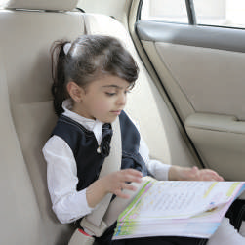
نشاط 4 ناقِشِي مُعَلِّمَتَكِ وَزَمِيلاتِكِ حَوْلَ طَرائِقِ اسْتِثْمارِكِ لِوَقْتِكِ أَثْناءَ جُلُوسِكِ فِي السَّيارةِ لِمُدَّةٍ طَوِيلةٍ؟
صغيرتي :
* أُكثر من ذكر الله تعالى و قراءة القرآن
* أَستمع إلى الأشرطة الهادفة
* أَستمتع بقراءة القصص و الكتب المفيدة
الوحدة
1
صحتي و سلامتي
السَّلامةُ أَثْناءَ رُكُوبِ السَّيارةِ

Slide 13
إِرْشَاداتٌ عامَّة
تَجَنَّبِي التَّحَدُّثَ مَعَ السائِقِ إِلّأ لِلضَّرُورةِ
1
الوحدة
1
صحتي و سلامتي
2
اِلْتَزِمِي بِآدابِ الرُّكُوبِ؛ لِحِمايتِكِ مِنْ حَوادِثِ الطَّرِيقِ.
السَّلامةُ أَثْناءَ رُكُوبِ السَّيارةِ
3
اسِتَخْدِمِي حِزامَ الأَمانِ فإنِّهُ وِقايةٌ - بِإذْنِ اللهِ - مِنْ أَخْطارِ الحوادِثِ
3
تَجَنَّبِي الرُّكُوبَ مَعَ سائِقٍ غَريبٍ بِمُفْرَدِكِ.

Slide 14
انتهى الدرس

